Slide 1

Explication de la mesure DAX
Modifier ou supprimer une mesure DAX
Insérer une mesure DAX dans un TCD
But
Programme de cours
INSÉRER UNE MESURE DAX DANS UN TCD

Slide 2

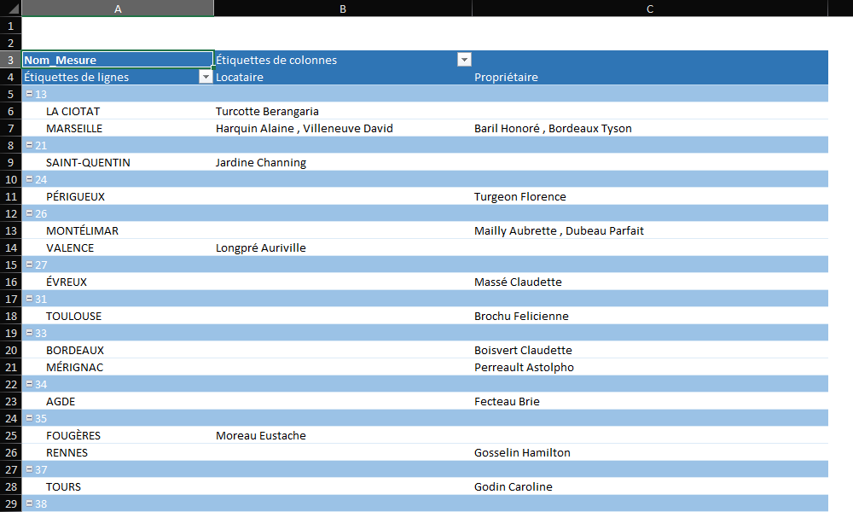
INSÉRER UNE MESURE DAX DANS UN TCD
But…
Intégrer dans la zone Valeurs d’un TCD, une mesure DAX permettant de regrouper les champs Nom et Prénom présents dans chaque ligne d’un tableau structuré

Slide 3
INSÉRER UNE MESURE DAX DANS UN TCD
Insérer une mesure DAX dans un TCD…
Cliquer dans le tableau structuré
Sélectionner l’onglet Insertion puis cliquer sur Tableau croisé dynamique

Slide 4
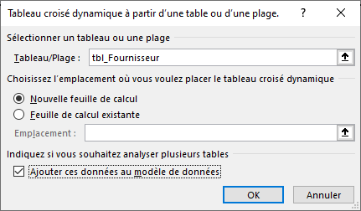
INSÉRER UNE MESURE DAX DANS UN TCD
Cliquer sur Nouvelle feuille de calcul puis cocher l’option Ajouter ces données au modèle de données

Slide 5
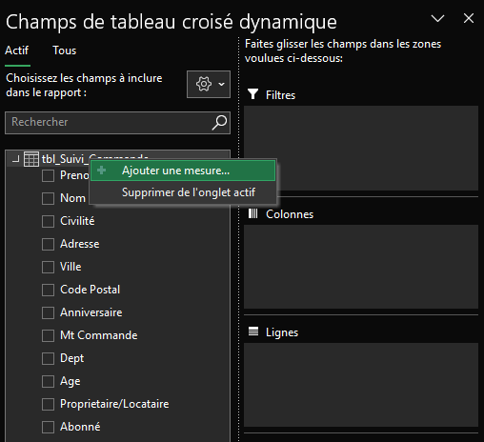
INSÉRER UNE MESURE DAX DANS UN TCD
Cliquer droit sur le nom du tableau structuré présent dans le volet latéral de droite puis cliquer sur Ajouter une mesure…

Slide 6
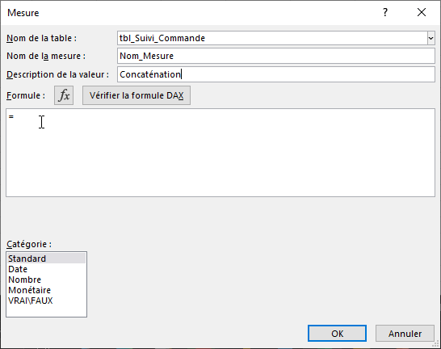
INSÉRER UNE MESURE DAX DANS UN TCD
Nommer la mesure puis entrer une description

Slide 7
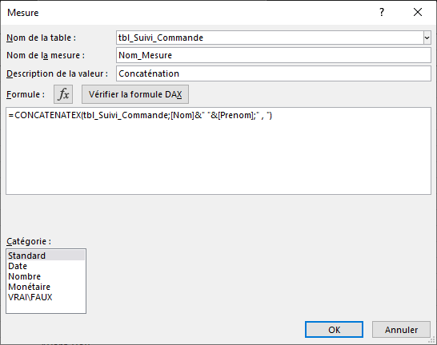
INSÉRER UNE MESURE DAX DANS UN TCD
Créer la formule suivante dans la zone appropriée
=CONCATENATEX(VALUES(tbl_Suivi_Commande);[Nom]&" "&[Prenom];" , ")

Slide 8
INSÉRER UNE MESURE DAX DANS UN TCD
Cliquer sur Vérifier la formule DAX

Slide 9
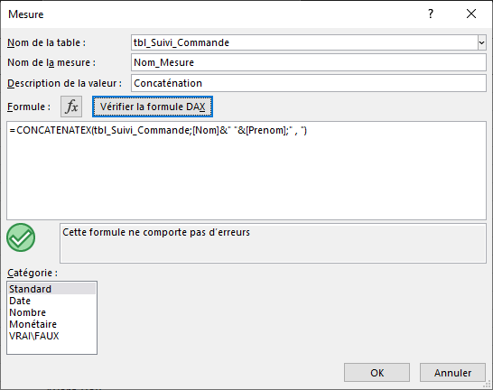
INSÉRER UNE MESURE DAX DANS UN TCD
Si la syntaxe de la formule est correcte, le message Cette formule ne comporte pas d’erreurs doit s’afficher

Slide 10
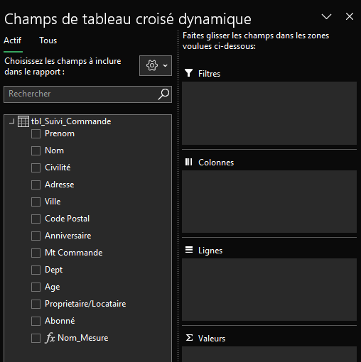
INSÉRER UNE MESURE DAX DANS UN TCD
La mesure apparaît dans le volet latéral de droite

Slide 11
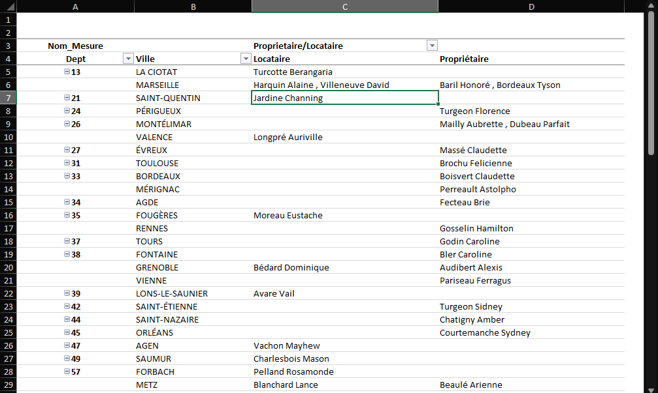
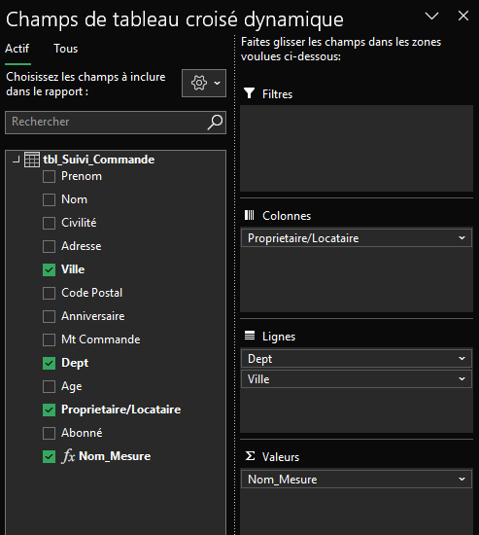
INSÉRER UNE MESURE DAX DANS UN TCD
Construire ensuite le TCD

Slide 12
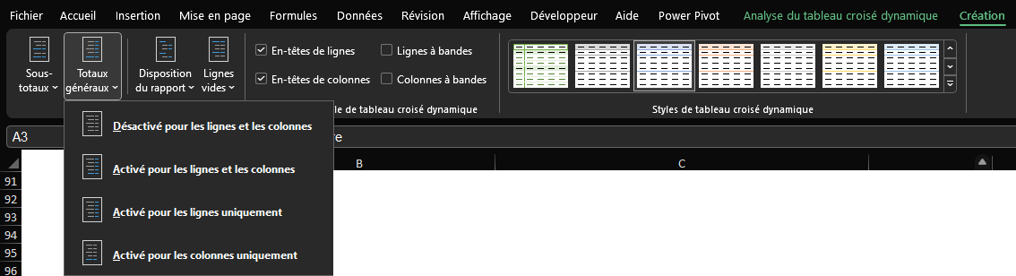
INSÉRER UNE MESURE DAX DANS UN TCD
Sélectionner l’onglet Création puis cliquer sur Totaux généraux
Cliquer sur Désactivé pour les lignes et les colonnes

Slide 13
INSÉRER UNE MESURE DAX DANS UN TCD
Explication de la mesure DAX…
Nom du premier champ présent dans le tableau structuré à concaténer
Opérateur de concaténation
=CONCATENATEX(tbl_Suivi_Commande;[Nom]&" "&[Prenom];" , ")
Séparateur à utiliser pendant la concaténation
Nom du tableau structuré
Fonction DAX qui permet de concaténer chaque ligne d’une table

Slide 14
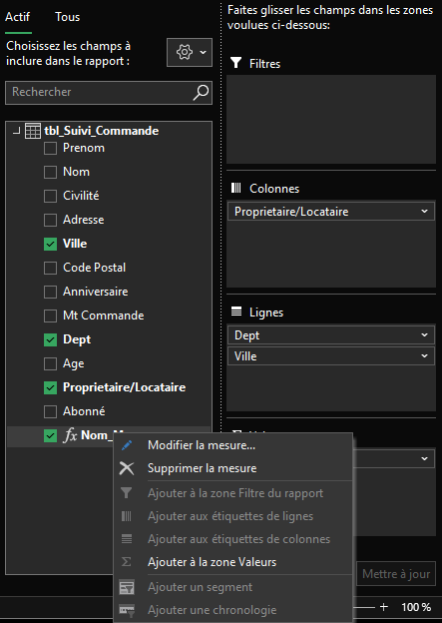
INSÉRER UNE MESURE DAX DANS UN TCD
Modifier ou supprimer une mesure DAX…
Cliquer droit sur la mesure puis sur Modifier la mesure… ou sur Supprimer la mesure

